Slide 1
Python GUI dengan Tkinter
Roni Irnawan, Ph.D.

Slide 2


Intro
Sampai saat ini fungsi-fungsi atau modul-modul yang dikembangkan hanya dijalankan di terminal atau melalui IDE
Di sesi ini akan kita tambahkan GUI untuk memudahkan interaksi dengan user
myModul.py
myGUI.py

Slide 3





Pilihan Python GUI
PyQT
Kivy
Jython
WxPython
PyGUI
Tkinter
instalasi standar Python

Slide 4
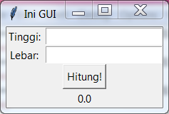
Buat GUI Sederhana
Buat jendela dengan 2 inputan dengan label, 1 tombol dan 1 label
#myGUI.py
import tkinter as tk
from myFun import htluas
from tkinter import messagebox
def btn_hitung():
pj = inp1.get()
tg = inp2.get()
try:
pj = float(pj)
tg = float(tg)
lbl3['text'] = str(htluas(pj,tg))
except ValueError:
messagebox.showinfo("Alert Message", "Angka, bro!")
wdw = tk.Tk()
wdw.title("Ini GUI") #mengubah nama jendela

Slide 5
Buat GUI Sederhana
Buat jendela dengan 2 inputan dengan label, 1 tombol dan 1 label
#myGUI.py (continued)
inp1 = tk.Entry(wdw)
inp1.insert(0,0.0)
inp1.grid(row=0,column=1)
lbl1 = tk.Label(wdw, text="Tinggi: ")
lbl1.grid(row=0,column=0)
inp2 = tk.Entry(wdw)
inp2.insert(0,'0.0')
inp2.grid(row=1,column=1)
lbl2 = tk.Label(wdw, text="Lebar: ")
lbl2.grid(row=1,column=0)
btn = tk.Button(wdw, text = "Hitung luas!", command=btn_hitung)
btn.grid(row=2,columnspan=2)
lbl3 = tk.Label(wdw, text="0.0")
lbl3.grid(row=3,columnspan=2)
wdw.mainloop()

Slide 6
Buat GUI Sederhana
Buat jendela dengan 2 inputan dengan label, 1 tombol dan 1 label
#myFun.py
def htluas(pj,tg):
return pj*tg

Slide 7
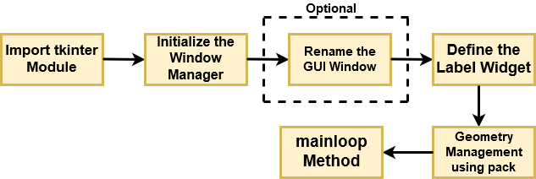
Penggunaan Tkinter

Slide 8
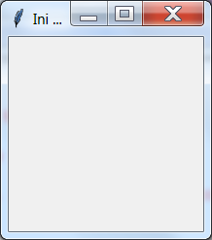
Buat jendela
Buat jendela
#myGUI.py
import tkinter as tk
wdw = tk.Tk()
wdw.title("Ini GUI") #mengubah nama jendela
wdw.mainloop()

Slide 9
Tkinter widgets
Label
Text/gambar dalam satu garis
Button
Tombol masukan
Entry
Input
pack() → diatur secara vertikal
grid() → diatur dalam tabel
place() → penempatan sesuai pixel
CheckButton
Pilihan on/off atau True/False
Canvas
Membuat gambar
Frame
Mengelompokkan widgets
Tata letak

Slide 10
Widget dan tata letak
Buat jendela dengan 2 inputan dengan label, 1 tombol dan 1 label
#myGUI.py
import tkinter as tk
wdw = tk.Tk()
wdw.title("Ini GUI") #mengubah nama jendela
inp1 = tk.Entry(wdw)
inp1.insert(0,0.0)
inp1.grid(row=0,column=1)
lbl1 = tk.Label(wdw, text="Tinggi: ")
lbl1.grid(row=0,column=0)
inp2 = tk.Entry(wdw)
inp2.insert(0,'0.0')
inp2.grid(row=1,column=1)
lbl2 = tk.Label(wdw, text="Lebar: ")
lbl2.grid(row=1,column=0)
btn = tk.Button(wdw, text = "Hitung luas!")
btn.grid(row=2,columnspan=2)
lbl3 = tk.Label(wdw, text="0.0")
lbl3.grid(row=3,columnspan=2)
wdw.mainloop()

Slide 11
Command
Digunakan oleh widget untuk memanggil perintah/fungsi
Fungsi yang dipanggil tanpa parameter
Perlu wrapper

Slide 12
Tambahkan command
Buat jendela dengan 2 inputan dengan label, 1 tombol dan 1 label
Tambahkan command
#myGUI.py
import tkinter as tk
from myFun import htluas
def btn_hitung():
pj = inp1.get()
tg = inp2.get()
lbl3['text'] = str(htluas(pj,tg))
wdw = tk.Tk()
wdw.title("Ini GUI") #mengubah nama jendela
inp1 = tk.Entry(wdw)
inp1.insert(0,0.0)
inp1.grid(row=0,column=1)
lbl1 = tk.Label(wdw, text="Tinggi: ")
lbl1.grid(row=0,column=0)

Slide 13
Tambahkan command
Buat jendela dengan 2 inputan dengan label, 1 tombol dan 1 label
Tambahkan command
#myGUI.py (continued)
inp2 = tk.Entry(wdw)
inp2.insert(0,'0.0')
inp2.grid(row=1,column=1)
lbl2 = tk.Label(wdw, text="Lebar: ")
lbl2.grid(row=1,column=0)
btn = tk.Button(wdw, text = "Hitung luas!", command=btn_hitung)
btn.grid(row=2,columnspan=2)
lbl3 = tk.Label(wdw, text="0.0")
lbl3.grid(row=3,columnspan=2)
wdw.mainloop()

Slide 14
Tambahkan pop-up window
Buat jendela dengan 2 inputan dengan label, 1 tombol dan 1 label
Tambahkan command
Tambahkan pop-up window
#myGUI.py
import tkinter as tk
from myFun import htluas
from tkinter import messagebox
def btn_hitung():
pj = inp1.get()
tg = inp2.get()
try:
pj = float(pj)
tg = float(tg)
lbl3['text'] = str(htluas(pj,tg))
except ValueError:
messagebox.showinfo("Alert Message", "Angka, bro!")
wdw = tk.Tk()
wdw.title("Ini GUI") #mengubah nama jendela

Slide 15
Tambahkan pop-up window
Buat jendela dengan 2 inputan dengan label, 1 tombol dan 1 label
Tambahkan command
Tambahkan pop-up window
#myGUI.py (continued)
inp1 = tk.Entry(wdw)
inp1.insert(0,0.0)
inp1.grid(row=0,column=1)
lbl1 = tk.Label(wdw, text="Tinggi: ")
lbl1.grid(row=0,column=0)
inp2 = tk.Entry(wdw)
inp2.insert(0,'0.0')
inp2.grid(row=1,column=1)
lbl2 = tk.Label(wdw, text="Lebar: ")
lbl2.grid(row=1,column=0)
btn = tk.Button(wdw, text = "Hitung luas!", command=btn_hitung)
btn.grid(row=2,columnspan=2)
lbl3 = tk.Label(wdw, text="0.0")
lbl3.grid(row=3,columnspan=2)
wdw.mainloop()

Slide 16
Bantuan?
https://docs.python.org/3/library/tk.html

Slide 17
Terimakasih

